Slide 1

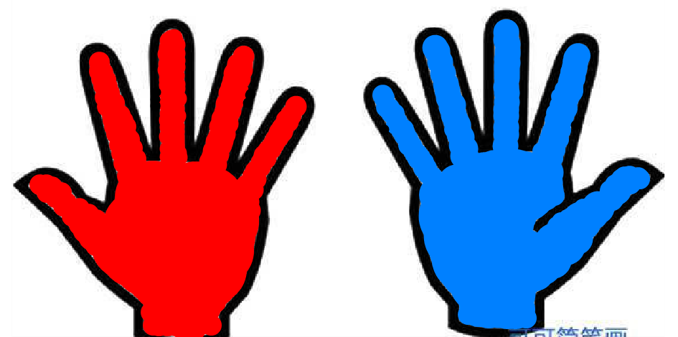
左手
右手
十位
个位

Slide 2
30
22
54
65

Slide 3

试一试
个位和个位相加，十位和十位相加
20+10=
30
20
40-20=

Slide 4
试一试
44
33+11=
33-11=
22

Slide 5
试一试
43
32+11=
22
34-12=

Slide 6
加
油

